Slide 1

Şennur GÖKÇE BARAN
KGF Kızılay Müdürü
Şubat 2020

Slide 2

‘‘KOBİ’lerin
Finansmana Erişiminde
Tek ve Doğru Adres’’

Slide 3


Kredi Garanti Fonu - KGF
Kuruluş Amacı
KGF, teminat yetersizliği olan KOBİ’lerin finansmana erişimini kolaylaştırmak amacıyla, “Küçük Ve Orta Ölçekli İşletmeler İçin Bir Kredi Garanti Fonu kurulmasına yardım” başlıklı 93/4496 sayılı Bakanlar Kurulu Kararı ile 1991 yılında faaliyete geçmiştir.
4

Slide 4
Ortaklık Yapımız
Kayıtlı Sermaye:
600 Milyon TL
5

Slide 5

Yararlanıcılar
KGF Özkaynakları ile, KOBİ’lere ve KOBİ vasfındaki;
Kadın Girişimciler ve Genç Girişimcilere
Esnaf ve Sanatkarlara
Tarımsal İşletmelere
Çiftçilere
Serbest Meslek Mensuplarına
Hazine Desteği ile, yukarıdakilere ek olarak;
KOBİ Dışı İşletmelere
kefalet desteği sağlamaktadır.
7

Slide 6

KOBİ’ler
Küçük ve Orta Büyüklükteki İşletmeler
250 kişiden az yıllık çalışan istihdam eden ve yıllık net satış hasılatı veya yıllık mali bilançosundan herhangi biri toplamı 125 Milyon TL’yi aşmayan mikro, küçük ve orta büyüklükte işletmelerdir.
KOBİ’ler Önemlidir! Çünkü:
Yalnızca ekonomik gelişimin değil sosyal dengenin ve istikrarın da en önemli aktörleridir
Değişime ve dönüşüme açıktır
Yeni piyasa şartlarına çabuk ve kolay uyum sağlar
Dünya’da olduğu gibi Türkiye’de de işletmelerin yaklaşık %99.8’ini KOBİ’ler oluşturmaktadır.
2

Slide 7

Kefalet Hacmi
Toplam Kefalet Hacmimiz
355 Milyar TL
-200 Milyar TL Hazine
-52,5 Milyar TL Hazine
-32,5 Milyar TL Hazine
-20 Milyar TL Hazine (KOBİ Değer-I)
-20 Milyar TL Hazine (KOBİ Değer-II)
-20 Milyar TL Hazine Ekonomi Değer
-5 Milyar TL Özkaynak
-5 Milyar TL Yurtdışı Kaynaklı Projeler
6

Slide 8
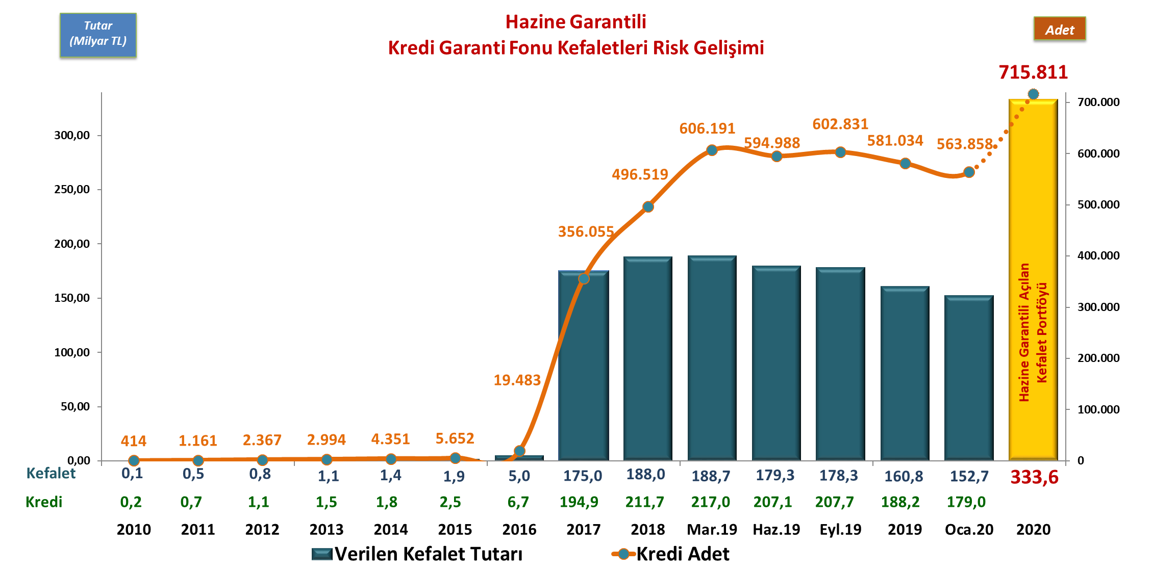
Hazine Kredi Kefalet Hacmi Gelişimi
(01.01.2010 – 31.01.2020)
8

Slide 9

KGF Kefaleti Türleri
Bankalar Aracılığıyla Sağlanan Kefaletler
  PGS Kefaletleri
  PLS Kefaletleri
Doğrudan Sağlanan Kefaletler
  KOSGEB
  TÜBİTAK
  TTGV
  T.C. SANAYİ ve TEKNOLOJİ BAKANLIĞI
9

Slide 10

KGF Kefalet Üst Limitleri
Özkaynak
KOBİ 3 Milyon TL
Hazine
KOBİ 25 Milyon TL
KOBİ Dışı 200 Milyon TL
10
8

Slide 11
Özkaynak Destekli Kefaletler
Yararlanıcı Tipi | Kefalet Üst Limiti Firma/Grup | Kefalet Oranı (%) | Komisyon Oranı (%) | Başvuru Ücreti
KOBİ (Kredi Verenden Gelen Talep) | 3.000.000 TL | 80,00 | 1,00 - 2,00 | 500-1.000 TL
Diğer Doğrudan Talepler | 5.000.000 TL | 100,00 | 1,50 - 4,00 | 250 -3.000 TL
COSME | 1.000.000 TL | 80,00 | 1,50 | 500 TL
Vade:
İşletme kredisi;
6-60 ay, azami 12 ay ödemesiz dönem
Yatırım kredisi;
6-84 ay, azami 24 ay ödemesiz dönem
KOSGEB
%100, azami 5 milyon TL
TÜBİTAK
%100, azami 1,25 milyon TL
TTGV
%100, azami 1 milyon TL
SANAYİ ve TEKNOLOJİ BAKANLIĞI
%100, azami 1 milyon TL
11

Slide 12
Hazine Destekli Kefaletler
Kredi Vadeleri
İşletme Kredileri
60 ay vade (1 yıl ödemesiz dönem dahil)
Yatırım Kredileri
(sadece yeni ve ilave kredi olarak)
120 ay vade (3 yıl ödemesiz dönem dahil)
*Kredilerin yeniden vadelendirilmesi veya yapılandırılması ve bu sürelerin aşılması durumunda, yukarıda tanımlanan azami sürelere en fazla 36 ay ilave edilebilir.
*Kredi Veren, kredinin açılış tarihinden başlamak üzere işletme kredilerinde 96 ay, yatırım kredilerinde ise 156 ayı aşmamak kaydıyla birden fazla yapılandırma yapabilir, kredi vadesini değiştirebilir.
*Birden fazla yapılandırma durumunda ödemesiz dönem en fazla 12 ay olarak uygulanır.
12

Slide 13
Kefalet Oranları
Bankalar Aracılığı ile Sağlanan Kefaletler
Hazine
  Yararlanıcı grupları için değişen oranlarda kefalet desteği sağlanmaktadır. (% 75 - % 100)
Özkaynak
  Tüm KOBİLER %80
Doğrudan Kefaletler
Özkaynak
    Tüm KOBİLER %100
13

Slide 14
Hazine Destekli Kefaletler
Komisyon Oranı
Hazine Destekli Kefaletlerde her bir kefalet kullandırımı için bir defaya mahsus ve peşin olarak kefalet tutarının % 2’si oranında,
Yapılandırma durumunda kefalet bakiyesi üzerinden %1 oranında
komisyon alınmaktadır.
14

Slide 15


Ekonomi Değer Kredisi
KOBİ/KOBİ Dışı
Kefalet oranı : % 80
Komisyon oranı : % 2
Kredi vadesi : Azami 60 ay (azami 12 ay ödemesiz dönem)
15

Slide 16
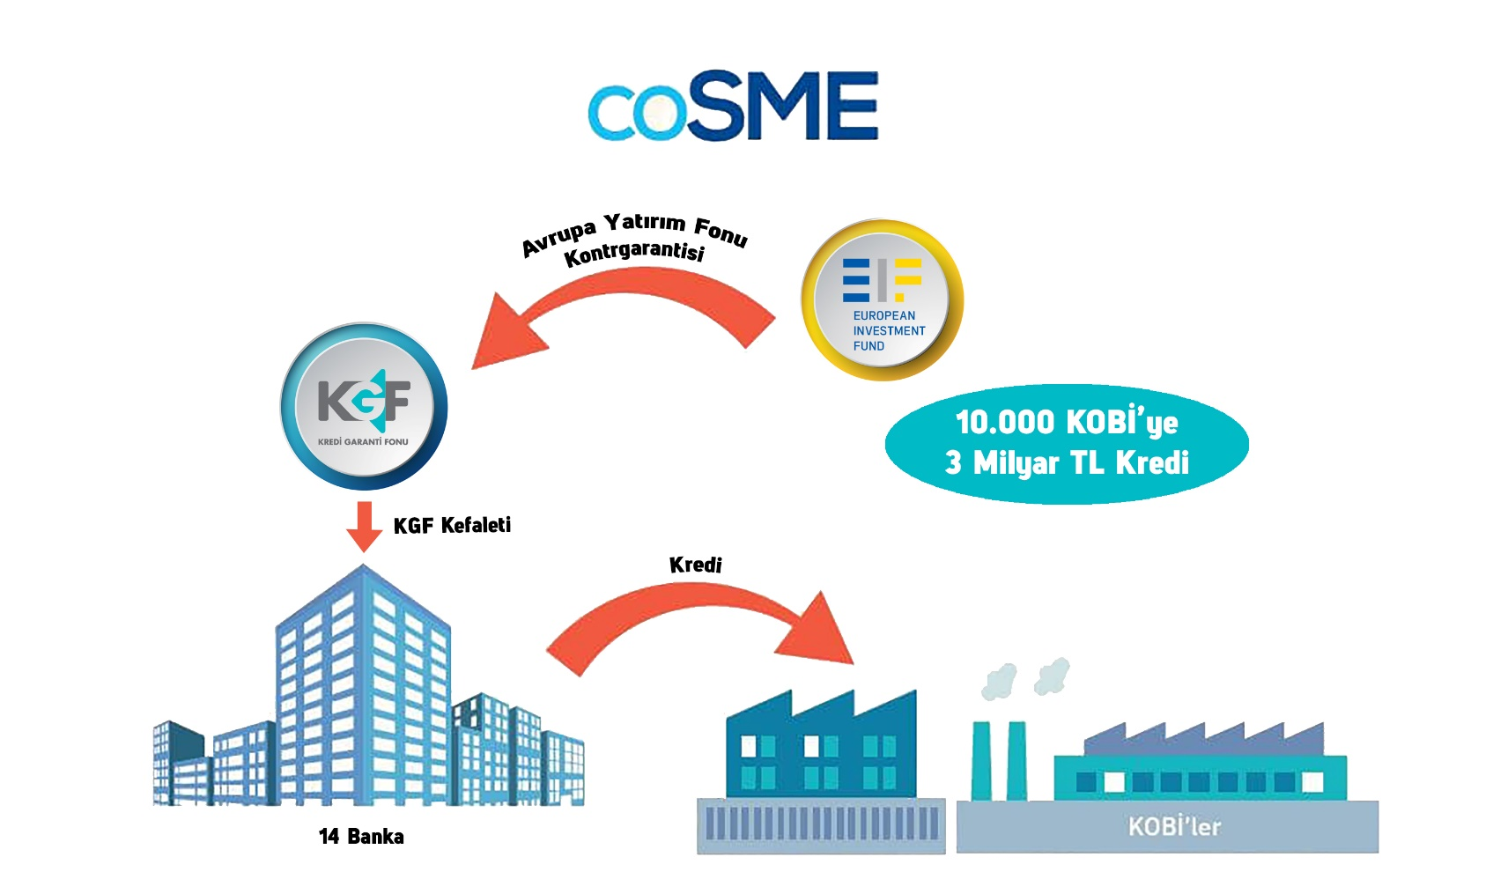
AYF - Avrupa Yatırım Fonu
COSME İşletmelerin ve KOBİ’lerin Rekabet Edebilirliği Programı
16

Slide 17





AYF - Avrupa Yatırım Fonu
COSME - İşletmelerin ve KOBİ’lerin Rekabet Edebilirliği Programı
Proje Nisan 2019’da başlamış,
8.600 KOBİ’ye 2,5 milyar TL kredi kullandırım sağlanmıştır.
Kefalet oranı : % 80
Kredi Üst Limiti : 500 bin – 1 milyon TL
Komisyon oranı : % 1,5
Başvuru ücreti : 500 TL
Kredi vadesi : Azami 60 ay (azami 12 ay ödemesiz dönem)
Toplamda 25 bin KOBİ’ye 7,5 milyar TL kredi sağlanması hedeflenmektedir.
17

Slide 18

Genel Başvuru Süreci
KOBİ
18

Slide 19
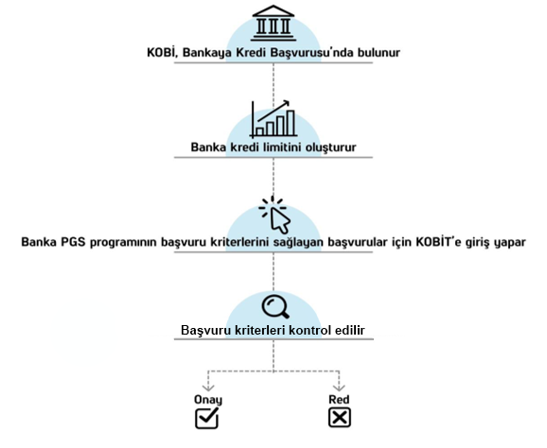
PGS Süreci
19

Slide 20



Sosyal Medya
20

Slide 21


